Slide 1

Practical Malware Analysis
F_ACTIVE 이찬희

Slide 2
전문적으로 다루지는 않았습니다
+ 처음이라서

Slide 3

누구인가

Slide 4
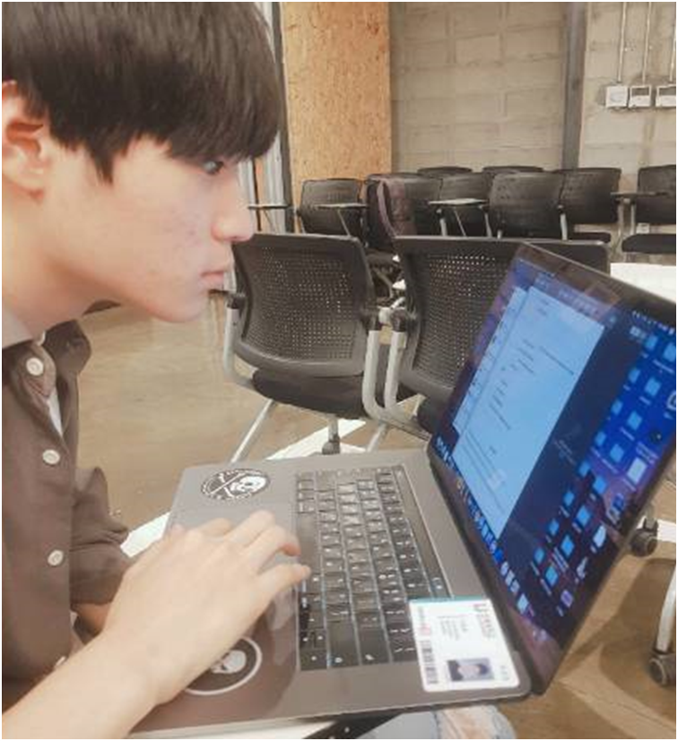
K - Shield. JR 2기 수료생 (現 대학생)
F_Active 팀원
Age : 21
2018~2019 정보보호 학회(동계) 논문 투고

Slide 5
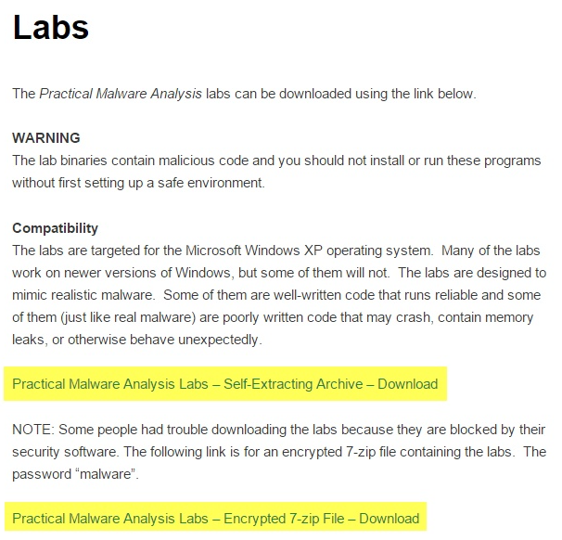
https://practicalmalwareanalysis.com/labs/

Slide 6
https://practicalmalwareanalysis.com/labs/
Lab01-01.exe / Lab01-01.dll
Lab01-02.exe
Lab01-03.exe

Slide 7
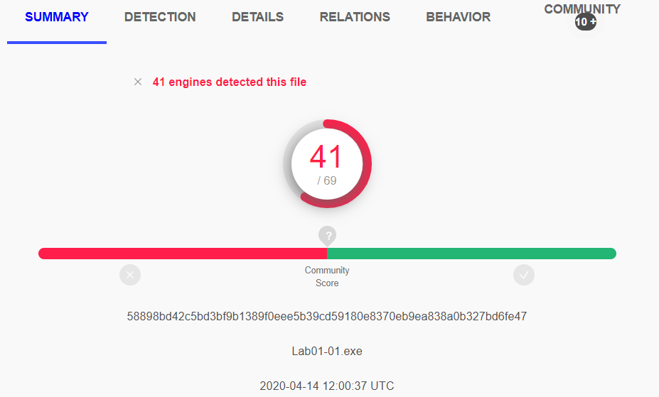
Lab01-01.exe
Virustotal에 업로드하고 보고서를 확인 – 기존의 안티 바이러스가 정의한것과 일치?
69개 엔진 중에서 41개가 악성코드로 탐지

Slide 8
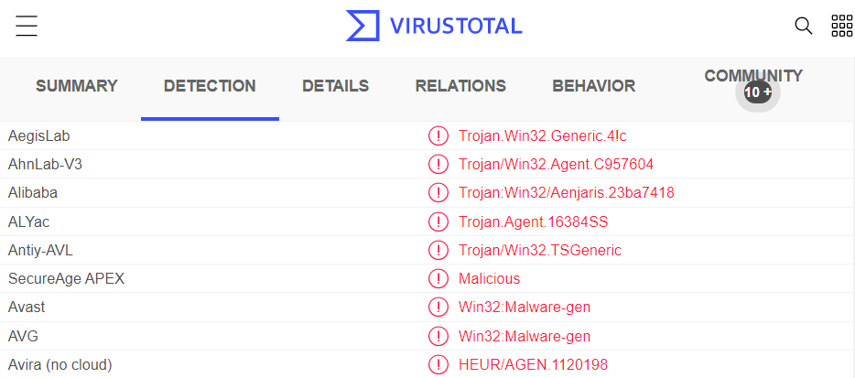
Lab01-01.exe
Virustotal에 업로드하고 보고서를 확인 – 기존의 안티 바이러스가 정의한것과 일치?

Slide 9
Lab01-01.exe
Virustotal에 업로드하고 보고서를 확인 – 기존의 안티 바이러스가 정의한것과 일치?

Slide 10
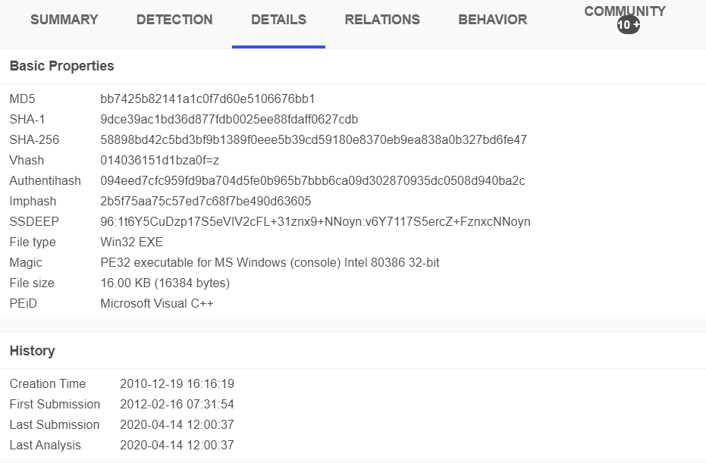
Lab01-01.exe
Details - hash 정보

Slide 11
Lab01-01.exe
Details - hash 정보
이 해시 값을 가지고 변조되었는지 확인
PE32 MS 윈도우 기반

Slide 12
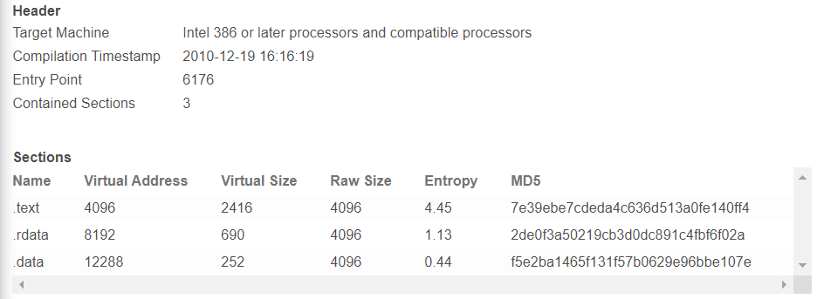
Lab01-01.exe
Details – header 정보

Slide 13
Lab01-01.exe
Details – header 정보 (EP 주소)

Slide 14
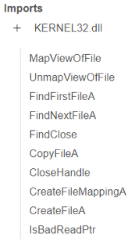
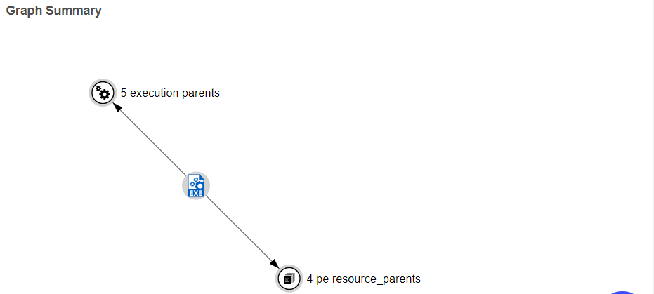
Lab01-01.exe
import

Slide 15
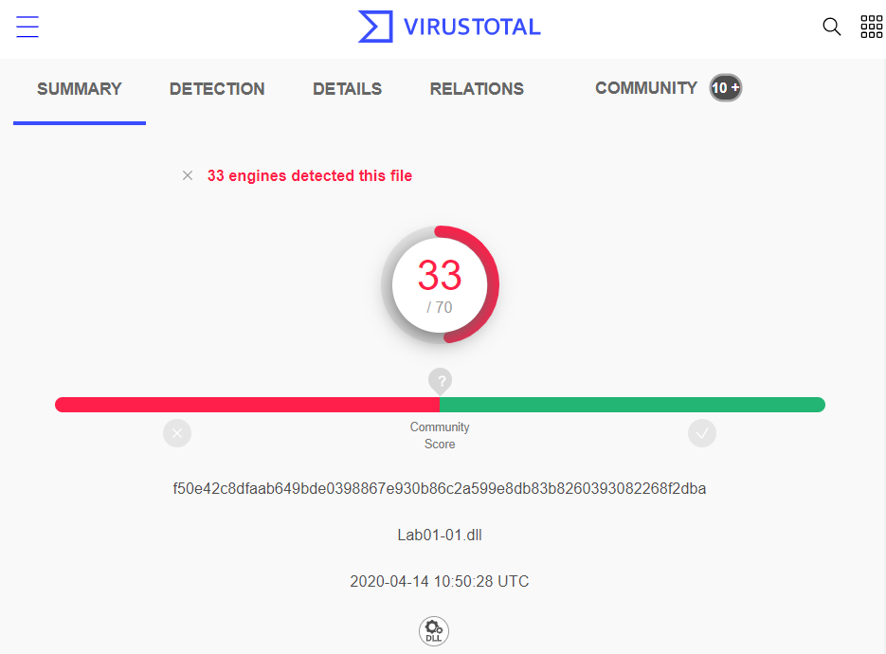
Lab01-01.dll

Slide 16
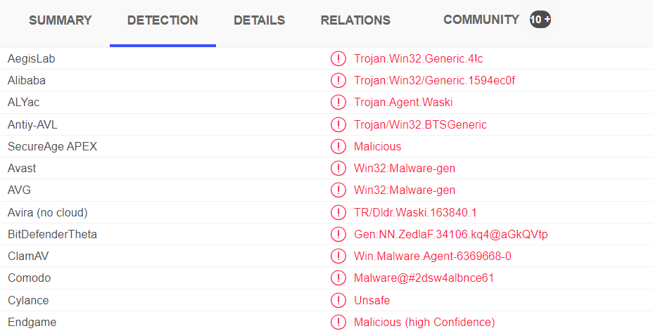
Lab01-01.dll

Slide 17
Lab01-01.dll
70개의 엔진 중에서 33개가 악성코드라고 인식
Trojan, Win32 정보가 나오는 것을 확인

Slide 18
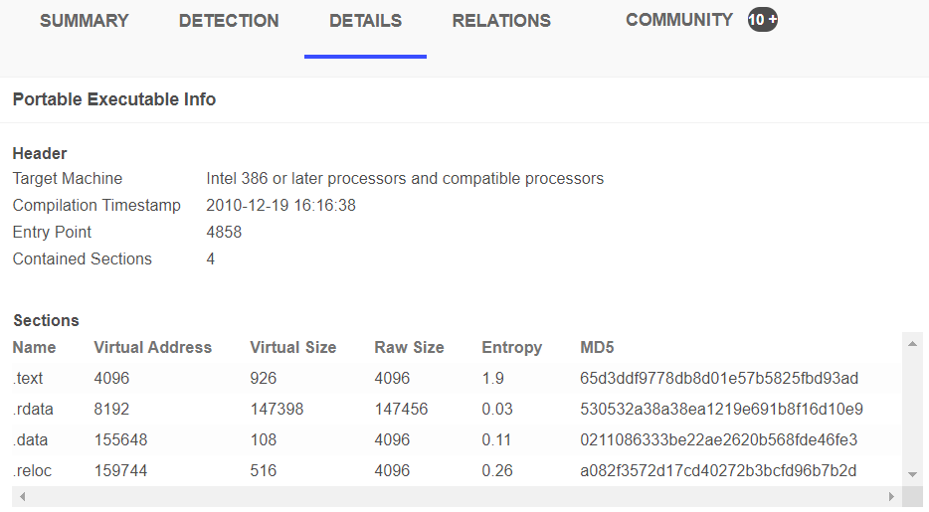
Lab01-01.dll

Slide 19
Lab01-01.dll
exe파일과 달리 섹션이 4가지

Slide 20
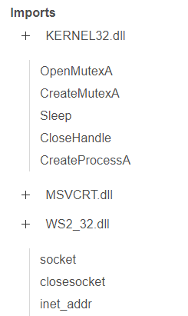
Lab01-01.dll
Sleep
프로세스를 생성해서 백그라운드에서 실행하라는 의미로 예측

Slide 21
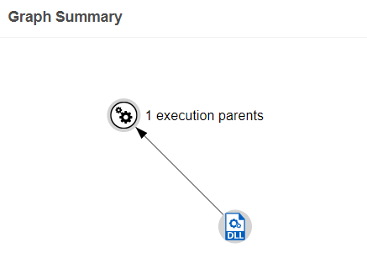
Lab01-01.dll
1 execution parents가 Lab01-01.exe일 확률이 높다.

Slide 22
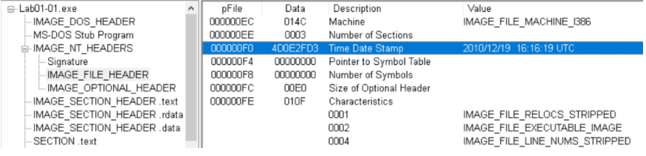
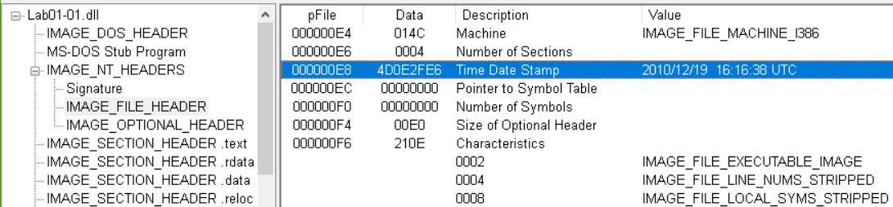
Lab01.exe
Lab01-01.dll

Slide 23
Lab01.exe
Lab01-01.dll
두 파일의 컴파일을 시간을 볼 때, 몇 초 차이 나지 않는다.
아마 동시에 exe를 만들고나서 dll 파일을 만들었을 확률이 높다.
이 악성코드는 exe가 실행되고 dll을 호출하는 구조

Slide 24
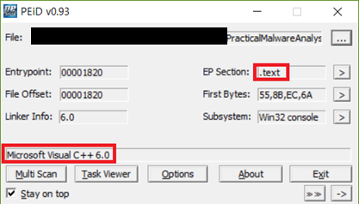
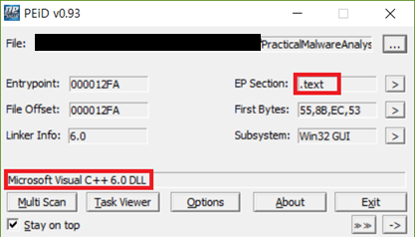
Lab01.exe
Lab01-01.dll

Slide 25
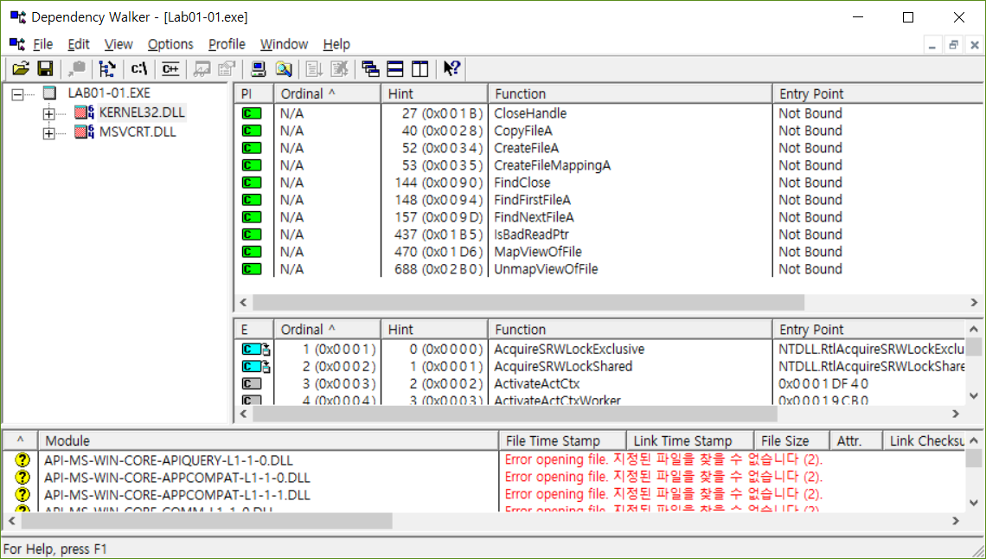
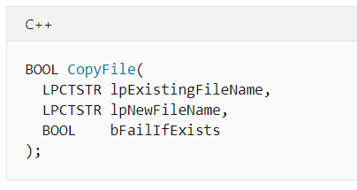
Lab01.exe
CopyFileA
CopyFile function: 존재하고 있는 파일을 새로운 파일로 만든다.

Slide 26
Lab01.exe
CopyFileA
<KERNEL32.DLL>
CopyFile function: 존재하고 있는 파일을 새로운 파일로 만든다.
-> 파라미터3개(lpExistingFileName, lpNewFileName, bFailIfExists)
-> 시그니처나 string 중에서 파라미터 값을 찾을 수 있다

Slide 27
Lab01.exe
FindNextFileA function: 파일이 리스트형태로 붙어있는데 이 함수를 이용하면 인접해있는 파일의 이름
-> 파일명 기준으로 정렬한다고 하면 lab01_01.exe의 인접파일은 lab01_01.dll파일
CreateFileA function: 파일을 오픈하거나 생성할 때 쓴다. 복사하기 위한 전처리 작업이다.
exe파일은 파일 복사, 검색, 생성한다는 것을 예측할 수 있다.

Slide 28
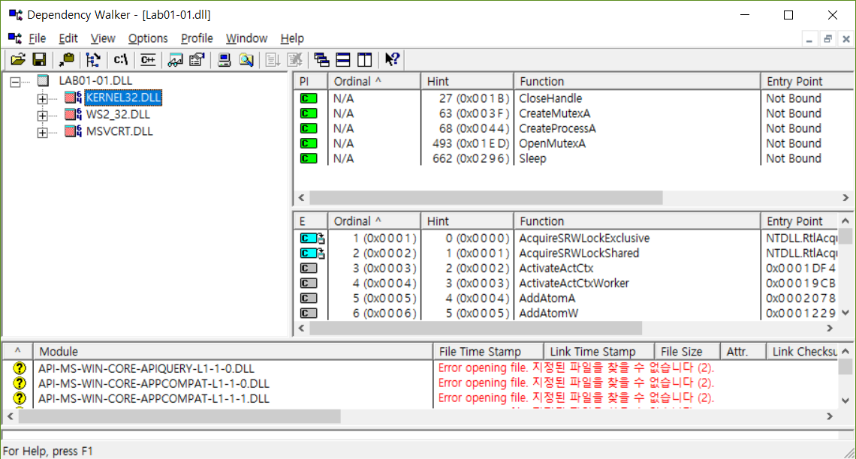
Lab01-01.dll

Slide 29
Lab01-01.dll
<KERNER32.DLL>
- CreateProcessA function: 새로운 프로세스와 기본 스레드를 만든다.
- Sleep function: 시간 초과 간격이 경과할 때까지 현재 스레드 실행을 일시 중단
프로세스를 생성해서 백그라운드에 돌리는 작업을 한다고 예측할 수 있다.

Slide 30
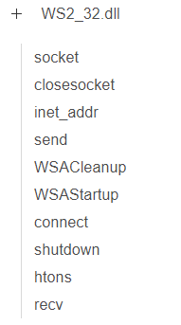
Lab01-01.dll

Slide 31
Lab01-01.dll
- socket function: 소켓 함수는 특정 전송 서비스 제공에 바인딩 된 소켓 생성, 특정 포트 접속,
네트워크 전송 서비스 전에 준비하는 밑 작업
- shutdown function: 비활성화
네트워크를 가지고 공격할 확률이 높다.

Slide 32
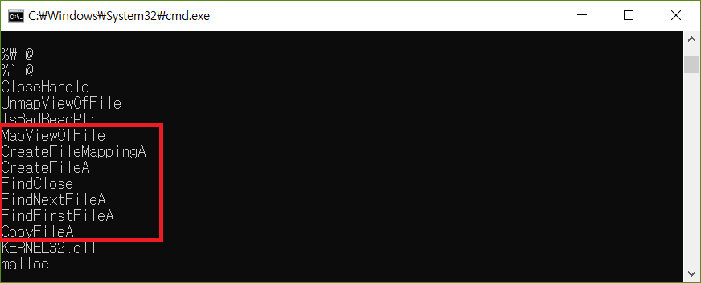
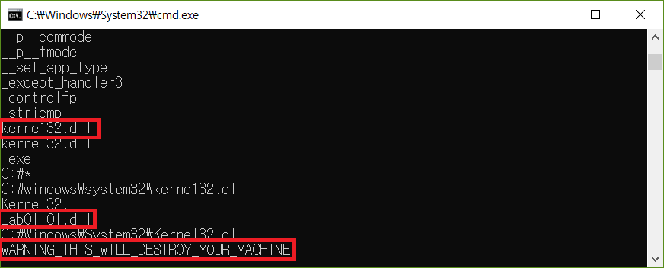
Lab01.exe
import한 API 함수가 문자열로 모두 출력

Slide 33
Lab01.exe
kernel32.dll/kerne132.dll
-> copyfile 함수를 통해서 다른 파일로 생성
Lab01-01.dll
WARNING_THIS_WILL_DESTROY_YOUR_MACHINE
이 정보가 나오는 것을 봐서 exe파일과 dll파일이 밀접한 관련이 있다는 것을 예측할 수 있다.

Slide 34
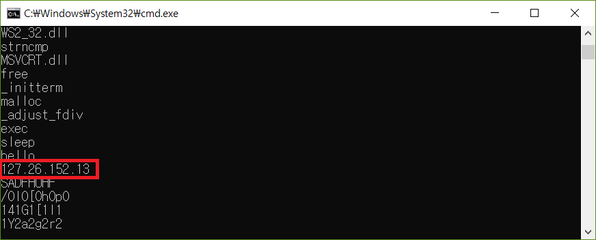
Lab01-01.dll
127.26.152.13(IP 주소)
IP주소가 나오는 것을 봐서 이 주소지에 접속하거나 시스템에 정보 일부를
이 IP주소로 전송할 수 있다고 예측 -> 네트워크 기반의 일을 한다고 추측
두 개의 컴파일 시간을 보았을 때, 비슷한 시간대에 만들어졌고 EXE파일에서
파라미터로 DLL을 쓰는 것을 봐서는 DLL을 copy하여 악성 일을 할 확률이 높다.
target은 KERNEL32.DLL일 것이다.

Slide 35
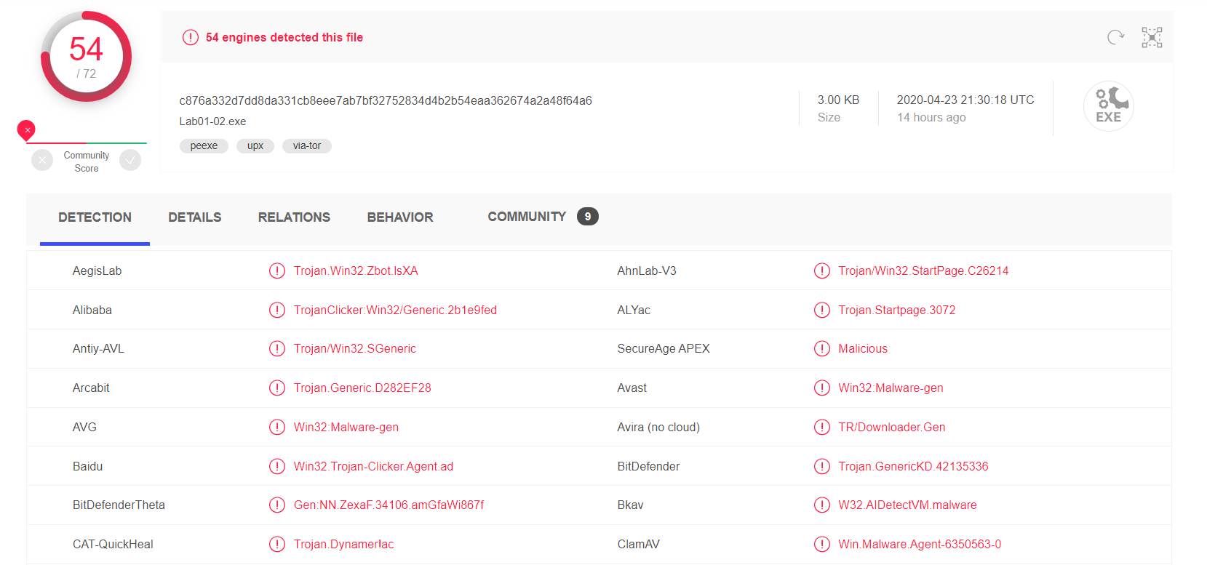
Lab01-02.exe
Virustotal에 업로드하고 확인 – 기존의 안티 바이러스가 정의한것과 일치?

Slide 36
Lab01-02.exe
Virustotal에 업로드하고 확인 – 기존의 안티 바이러스가 정의한것과 일치?
악성코드의 시그니처를 판단한다.
주로 Trojan 형태가 많이 나오는 것을 볼 수 있다.
Win32를 봐서는 윈도우에서 동작한다는 것을 알 수 있다.
Downloader라는 이름을 봐서는 네트워크를 통해서 일을 할 가능성

Slide 37
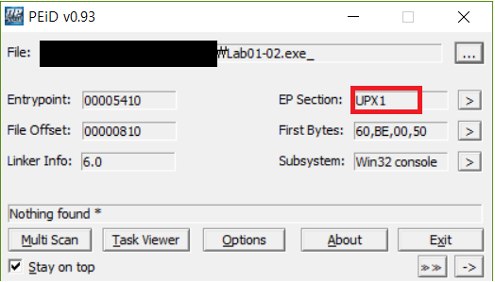
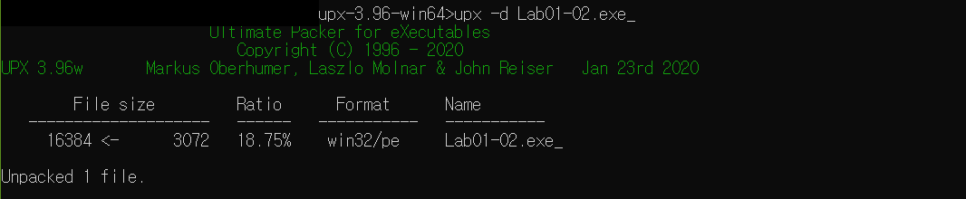
Lab01-02.exe

Slide 38
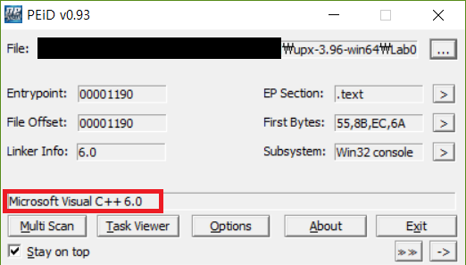
Lab01-02.exe
언패킹 한 exe파일을 다시 분석했을 때,
EP Section에서 .text로 설정된 것을 볼 수 있다.

Slide 39
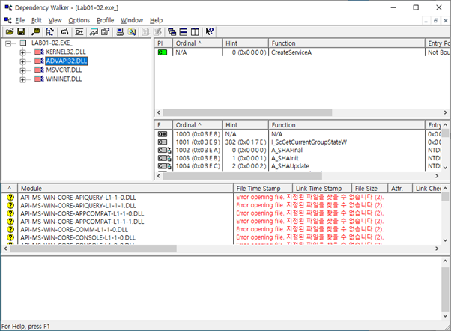
Lab01-02.exe
윈도우 시스템에 있는 4개의 DLL파일을 포함하고 있다.
ADVAPI32.DLL과 WININET.DLL은 주로 네트워크와 관련된 일을 한다.

Slide 40
Lab01-02.exe
ADVAPI32.DLL
- CreateServiceA: 서비스 오브젝트를 작성하여 지정된 서비스 제어 관리자 데이터베이스에 추가

Slide 41
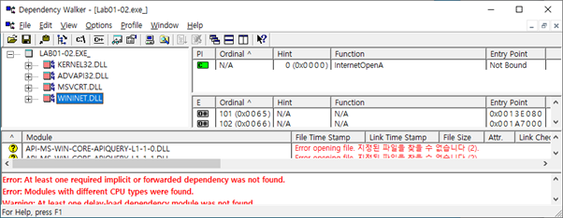
Lab01-02.exe
WININET.DLL
- InternetOpenUrlA: FTP 또는 HTTP URL로 지정된 자원을 연다.
- InternetOpenA: 응용 프로그램의 WinINet 기능 사용을 초기화

Slide 42
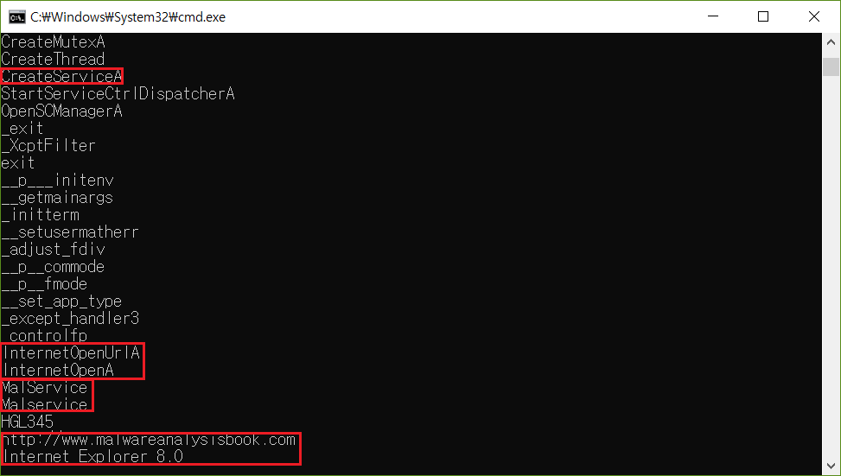
Lab01-02.exe

Slide 43
Lab01-02.exe
API 함수 list를 확인할 수 있다.
API 함수를 사용하면서 필요한 파라미터라고 예측할 수 있다.
MalService, Malservice라는 인터넷 서비스 프로그램을 실행시킬 가능성이 있다. URL http://www.malwareanalysisbook.com을 가지고 접속하거나 어떤 일을 수행할 것으로 예측
Internet Explorer 8.0을 보았을 때, Explorer을 띄우거나 이 창에서 악의적인 일을 할 것이라고 예측
모든 예측을 보았을 때, Lab01-02.exe파일은 악성코드로 의심이 되면서 패킹이 되어 있고
언패킹 해서 분석을 해본 결과 시스템상에서 서비스를 띄워주며 특정 사이트에 접속하는
악성코드로 판단할 수 있다.

Slide 44
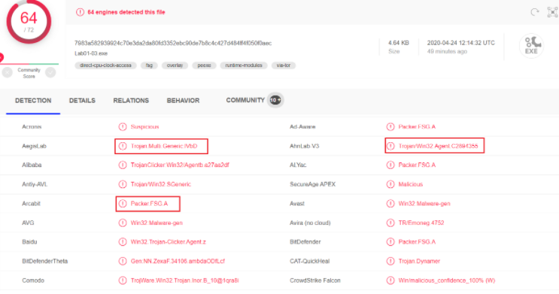
Lab03.exe
Virustotal에 업로드하고 보고서를 확인 – 기존의 안티 바이러스가 정의한것과 일치?

Slide 45
Lab03.exe
Virustotal에 업로드하고 보고서를 확인 – 기존의 안티 바이러스가 정의한것과 일치?
Trojan, packer가 있는 것을 봐서는 패킹이 되어있을 확률
악성코드일 확률이 높음

Slide 46
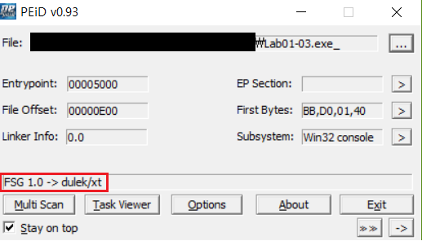
Lab03.exe
- PEiD.exe
패킹이나 난독화의 흔적이 있는가? 이유는?

Slide 47
Lab03.exe
- PEiD.exe
패킹이나 난독화의 흔적이 있는가? 이유는?
FSG1.0 버전으로 패킹이
FSG로 패킹이 되어있는 것을 언패킹 하기 위해 사용
tool: VMUnpacker

Slide 48
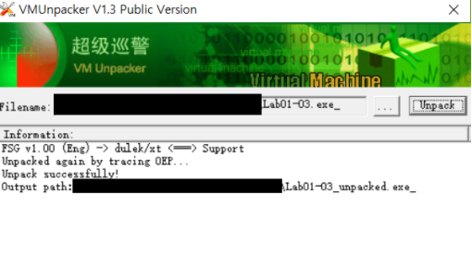

Lab03.exe
- VMUnpaker
패킹이나 난독화의 흔적이 있는가? 이유는?
해당 exe파일을 언패킹

Slide 49
Lab03.exe
- VMUnpaker
패킹이나 난독화의 흔적이 있는가? 이유는?
해당 exe파일을 언패킹

Slide 50
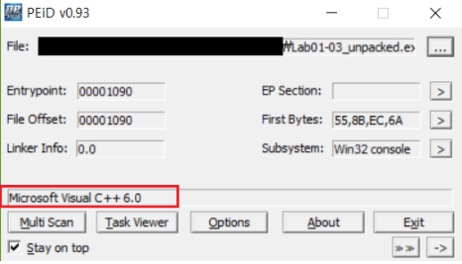
Lab03.exe
패킹이나 난독화의 흔적이 있는가? 이유는?

Slide 51
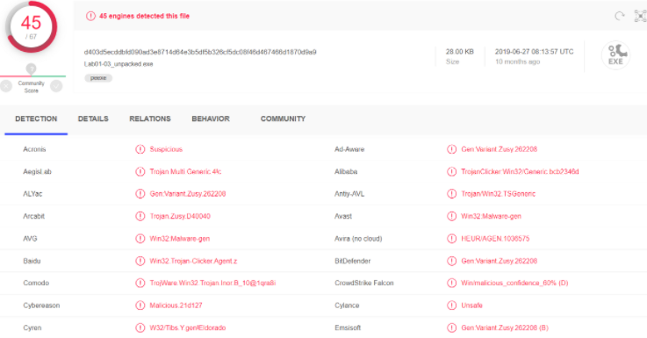
Lab03.exe
[Lab01-03_unpacked.exe_]

Slide 52
Lab03.exe
[Lab01-03_unpacked.exe_]
바이러스 토탈 사이트에서 언패킹 한 exe파일을 열어본 결과, 악성코드로 추측

Slide 53
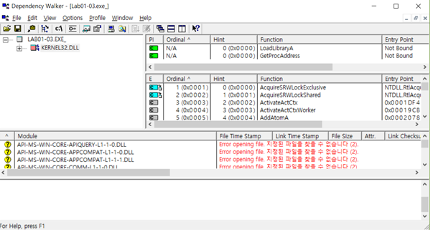
Lab03.exe
- Packing / Dependency Walker [Lab01-03.exe]
임포트를 보고 악성코드의 기능을 알아낼 수 있는가?
그렇다면 어떤 임포트를 보고 알 수 있었는가?

Slide 54
Lab03.exe
- Packing / Dependency Walker [Lab01-03.exe]
임포트를 보고 악성코드의 기능을 알아낼 수 있는가?
그렇다면 어떤 임포트를 보고 알 수 있었는가?
KERNEL32.DLL
- LoadLibraryA : 지정된 모듈을 호출 프로세스의 주소 공간에 로드
- GetProcAddress : 지정된 DLL (동적 연결 라이브러리)에서
내보낸 함수 또는 변수의 주소를 검색
-> 패킹에 관련된 API 함수이다.

Slide 55
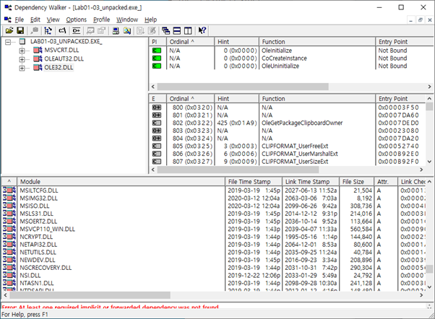
Lab03.exe
- Unpaking / Dependency Walker [Lab01-03_unpacked.exe_]
임포트를 보고 악성코드의 기능을 알아낼 수 있는가?
그렇다면 어떤 임포트를 보고 알 수 있었는가?
MSVCRT.DLL
OLEAUT32.DLL
OLE32.DLL
- OleInitialize
CoCreateInstance: 지정된 CLSID와 관련된
클래스의 초기화되지 않은 단일 객체생성
로컬 시스템에서 하나의 객체만 만들려면 CoCreateInstance를 호출
- OleUninitialize

Slide 56
Lab03.exe
- Unpaking / Dependency Walker [Lab01-03_unpacked.exe_]
임포트를 보고 악성코드의 기능을 알아낼 수 있는가?
그렇다면 어떤 임포트를 보고 알 수 있었는가?
인스턴스를 생성하고 그것과 관련하여 작업을 한다고 추측

Slide 57
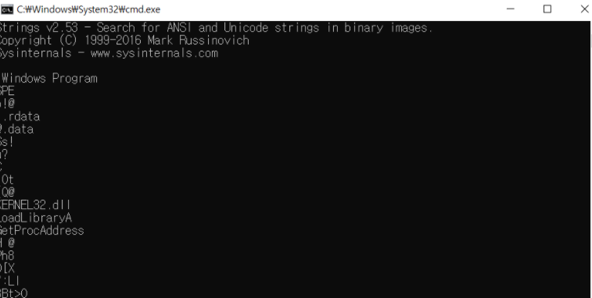
Lab03.exe
- Packing / [Lab01-03.exe]
감염된 장비에서
이 악성코드를 발견하기 위해 사용한 네트워크 기반의 증거는 무엇인가?

Slide 58
Lab03.exe
- Packing / Dependency Walker [Lab01-03.exe]
감염된 장비에서
이 악성코드를 발견하기 위해 사용한 네트워크 기반의 증거는 무엇인가?

Slide 59
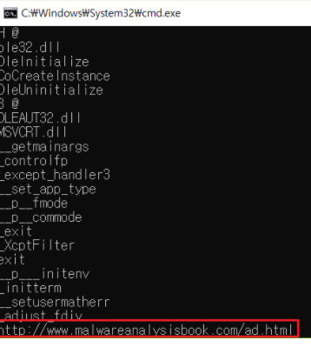
Lab03.exe
- Unpaking / [Lab01-03_unpacked.exe_]
감염된 장비에서
이 악성코드를 발견하기 위해 사용한 네트워크 기반의 증거는 무엇인가?
이 악성코드가 특정 사이트를 접속하거나 이곳에 있는 정보를 가지고 악의적인 작업을 할 것이라고 추측, 또한 관련 네트워크 작업을 할 것이라고 추측
[Lab01-03.exe] 파일도 악성코드라고 추측
패킹이 되어있어서 언패킹을 하였을 때, 해당 정보를 찾을 수 있었다.
의심스러운 URL이 strings에 포함이 되는 것을 보아 해당 사이트에 접속하거나
그곳에 있는 정보를 가지고 악의적인 작업을 할 것이라고 예상

